Slide 1
ГеометрияДэш
Авторы проекта: Оля и Вика

Slide 2
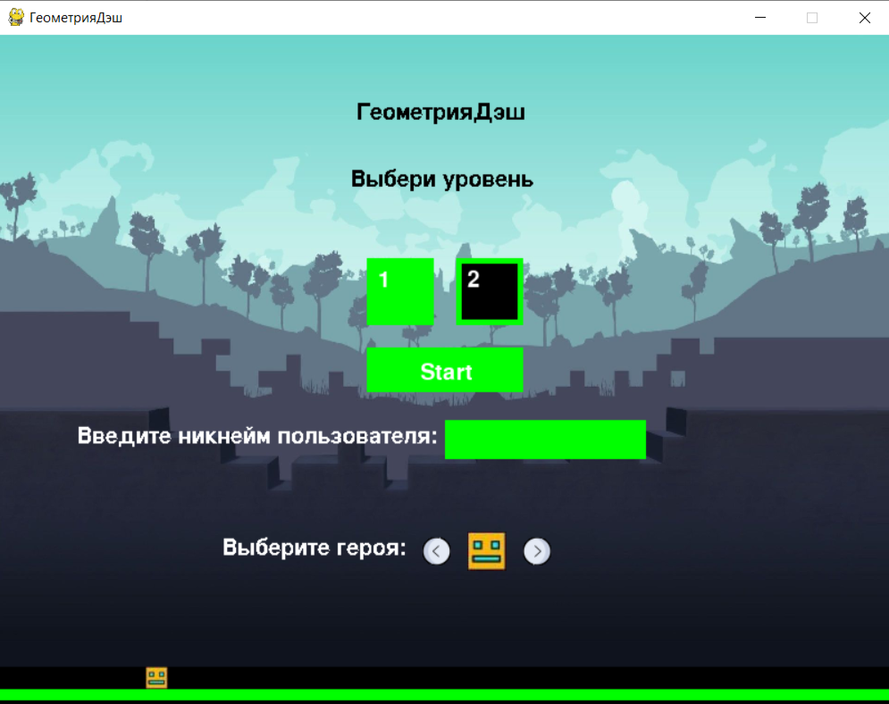
ГеометрияДэш – популярная игра, где нужно управлять квадратом, чтобы проходить препятствия и уровни.

Slide 3

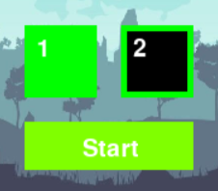




Slide 4
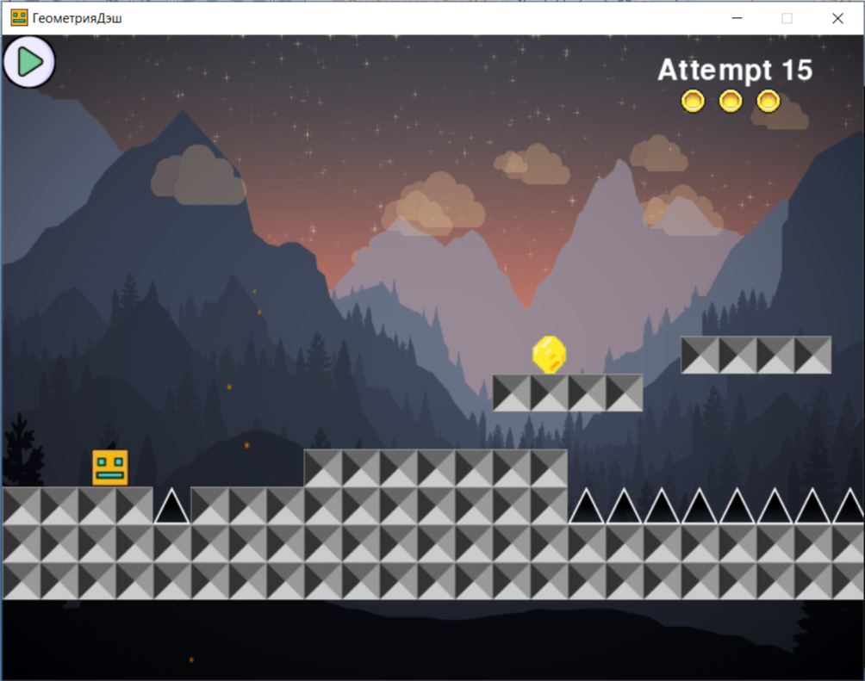
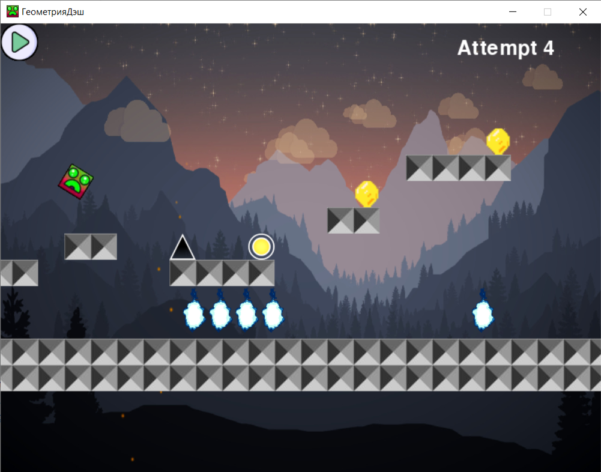
Количество попыток
Количество собранных монет
Пауза

Slide 5
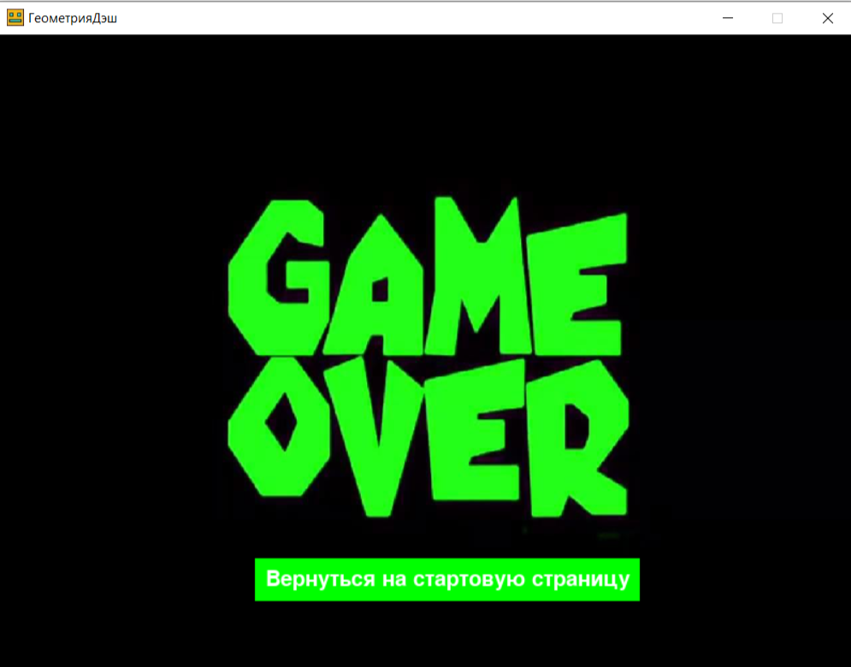
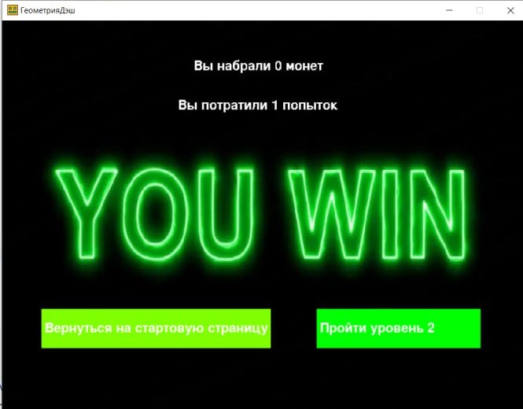
Экран проигрыша
Экран выигрыша

